Slide 1
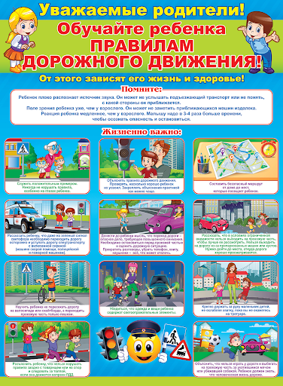
«Профилактика ДДТТ и соблюдение правил дорожного движения. Правила личной безопасности»
Пешеходам разрешается ходить только по тротуарам, придерживаясь правой стороны.
Там, где нет тротуаров, нужно ходить по краю проезжей части, по левому краю дороги, навстречу движению, чтобы видеть движущийся транспорт и вовремя отойти в сторону.
3. Пешеходы обязаны переходить улицу только шагом по пешеходным переходам, с обозначенными линиями или указателем «пешеходный переход.
.
Прежде чем сойти на проезжую часть при двустороннем движении, необходимо убедиться в полной безопасности.
5. Запрещается пересекать путь движущимся транспортным средствам, выходить из-за транспорта на проезжую часть.
Нельзя переходить улицу в неположенном месте, даже если Вы очень спешите.

Slide 2
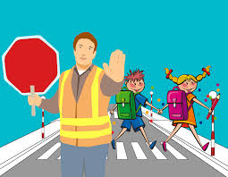
Выйдя из автобуса не выбегайте на дорогу.
Подождите, пока автобус отъедет, и только потом,
убедившись в отсутствии машин, переходите дорогу.
Опасно выезжать на проезжую часть на скейтах и роликовых коньках.
Не выбегайте на дорогу вне зоны пешеходного перехода, в этом месте водитель не ожидает пешеходов и не сможет мгновенно остановить автомобиль.
Опасно играть в мяч и другие игры рядом с проезжей частью, лучше это делать во дворе или на детской площадке. Умейте пользоваться светофором.

Slide 3
-С чего же начинается безопасность детей дороге?
Разумеется, со своевременного обучения умению ориентироваться в дорожной ситуации, воспитания потребности быть дисциплинированным на улице, осмотрительным и осторожным. Личный пример - это самая доходчивая форма обучения для ребенка. Помните, если Вы нарушаете Правила, Ваш ребенок будет поступать так же!

Slide 4
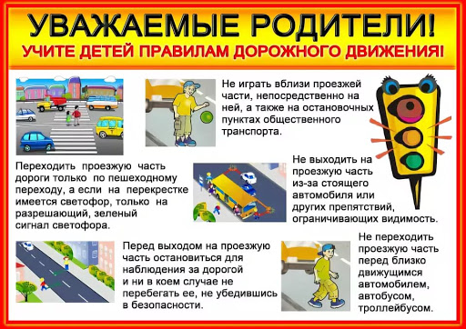

Slide 5
Берегите своих детей!!!

